Slide 1
CDA Deurne Staat voor toekomst bestendige agrarische sector

Slide 2
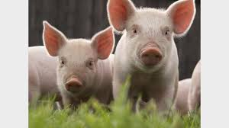
Agrarische sector
Deurne is een agrarische gemeente
20% werkgelegenheid (direct/indirect)
Wereldwijd bekend/geprezen
Trots op agrarische sector
Duurzaam produceren
Consument?

Slide 3
Getallen en feiten
Aantal dieren over 13 jaar licht gedaald (-1.000.000)
Aantal bedrijven sterk verminderd
Iedere nieuwe stal is een verbetering voor ons leefmilieu.
Dierenrechten zorgen ervoor dat er niet meer dieren komen.
Fijnstof problematiek voor ruim 2/3 buitenland

Slide 4
Gezondheid
Gezondheid van onze burgers is zeer belangrijk
Grootschalig onderzoek in Deurne van start
2e H. Bestemmingsplan buitengebied: 179 hectare minder uitbreiding.
Geurverordening Deurne strenger dan landelijke regels in belang van onze inwoners

Slide 5
Standpunten
De veehouderij sector is belangrijk voor de economie en werkgelegenheid
Sector moet koploper blijven in duurzaamheid
Het CDA Deurne staat voor gezonde agrarische gezinsbedrijven (3-4 FTE)
Bouwblokken voor IVH maximaal 1,5 Ha maar…
Dierenwelzijn belangrijk? Dan meer ruimte geven!

